Slide 1
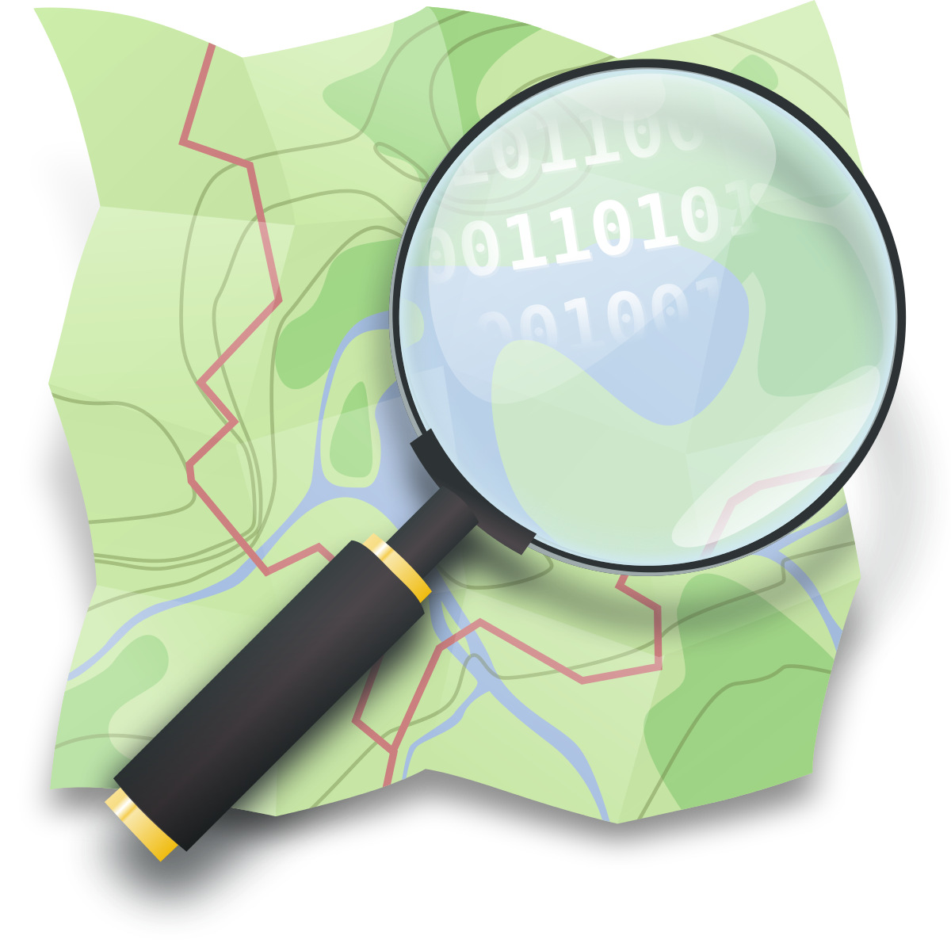
OpenStreetMap

Slide 2
Wie ben ik?
Pieter Vander Vennet
Studeerde informatica aan Ugent
Na mijn studies in OpenStreetMap gerold
Ondertussen werk ik voor een klein bedrijf dat OSM gebruikt voor routeplanning
  En af en toe een freelance-opdracht

Slide 3
Vormingsdag Westtoer
Wat is OpenStreetMap?
Gebruik van OsmAnd voor navigatie en als notitieboek
Datamodel van OSM
Editeren met iD
Editeren met JOSM

Slide 4
Wat is OpenStreetMap?

Slide 5
Wat is OpenStreetMap?
Het belang van open kaarten
Geschiedenis en groei
De huisregels
Community en ecosysteem
Tools en services

Slide 6
Kaarten zijn belangrijk
Niet weg te denken uit ons dagelijks leven:
  Van/naar het werk rijden
  Zoeken van winkels, hotels, restaurants, …
  Ontspanning
  …
Welke kaarten gebruikten je recent?*
Hoeveel betaalden je hiervoor?
*niet werkgerelateerd

Slide 7
Kaarten zijn duur
Nood aan luchtfoto’s of satellietbeelden
Nood aan cartografen die ter plaatse gaan kijken, opmeten, intekenen, …
Nood om data in te kopen bij derde partijen

Slide 8
Hoeveel kosten kaarten?

Slide 9
Hoeveel kosten kaarten?
Google maps kost ongeveer 1 miljard dollar per jaar*
  *vermoedelijk getal – geen officiële bronnen
Streetview kost $200 tot $1150 per kilometer
Google kocht Waze voor 1.1 miljard dollar
Nokia kocht Navteq voor 8 miljard dollar
  Jaarlijkse kost: 1 miljard dollar
Apple Maps kost 1 miljard dollar / jaar

Slide 10
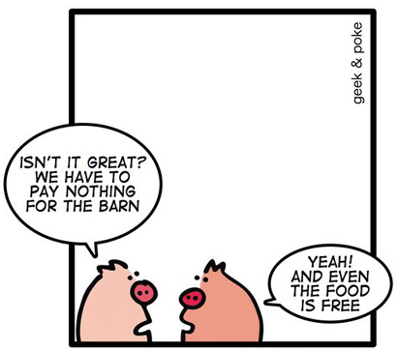

Slide 11


Slide 12
Notes:
Why are these shown? Why not a very recognizable spot? Such as the stations?

Slide 13

Google verdient geldt met
Advertenties te plaatsen
Sommige zaken hoger in de zoekresultaten te zetten
Notes:
Who remembers this

Slide 14

Google Maps is tracking
Google is verlekkerd op datagegevens
Via features zoals navigatie, ‘Find My Phone’, ‘Share my location’
Maar ook zonder toestemming: ‘Locatie verbeteren via netwerk’
Notes:
Who remembers this

Slide 15
Google Maps is oneerlijk
Weinig geld te verdienen in ontwikkelingslanden
  Afrika heeft geen kaarten
Google gebruikt zijn monopolie in andere domeinen om Google Maps te pushen (op Android, search, …)
  Moeilijk om te gaan concurreren
Duur voor ontwikkelaars, plotse prijsstijging 1 mei 2017

Slide 16
Google Maps is oneerlijk
Weinig geld te verdienen in ontwikkelingslanden
  Afrika heeft geen kaarten
Google gebruikt zijn monopolie in andere domeinen om Google Maps te pushen (op Android, search, …)
  Moeilijk om te gaan concurreren
Duur voor ontwikkelaars, plotse prijsstijging 1 mei 2017
Zelf met de data aan de slag voor onderzoek?
Zelf kaarten te maken?
Zelf een specifieke navigatie-app maken?

Slide 17
Geen enkele kaartenprovider is open*
*Tot in 2004
Met ‘open’ bedoel ik een open licentie met veel rechten voor de gebruikers
Dus vrij om te gebruiken voor onderzoek, aanpassingen, commerciële toepassingen, ...

Slide 18
Tot 2004
Steve Coast begint OpenStreetMap, uit frustratie dat er geen open spatiale databank is
Geïnspireerd op Wikipedia
  Iedereen mag aanpassen
  Iedereen mag gebruiken
“I drew a map of my little part of the world. Please draw with me”
De eerste jaren een totale grap

Slide 19
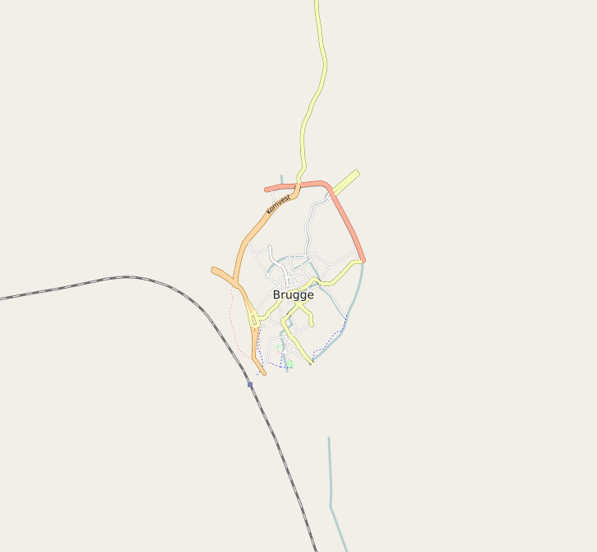
Bruges anno 2007

Slide 20

Bruges anno 2007

Slide 21
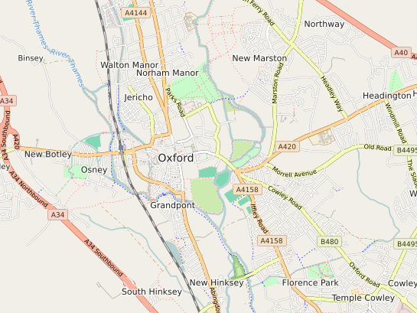
Eerste gebruik 2007
Oxford University
zet OSM op zijn website

Slide 22

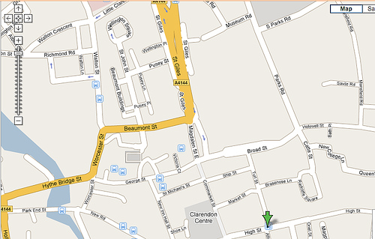
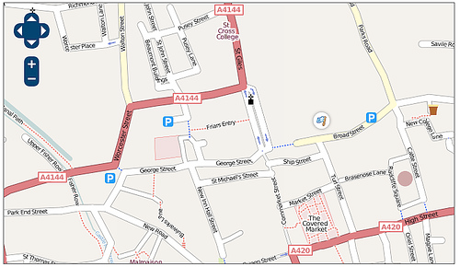
Eerste gebruik 2007

Slide 23
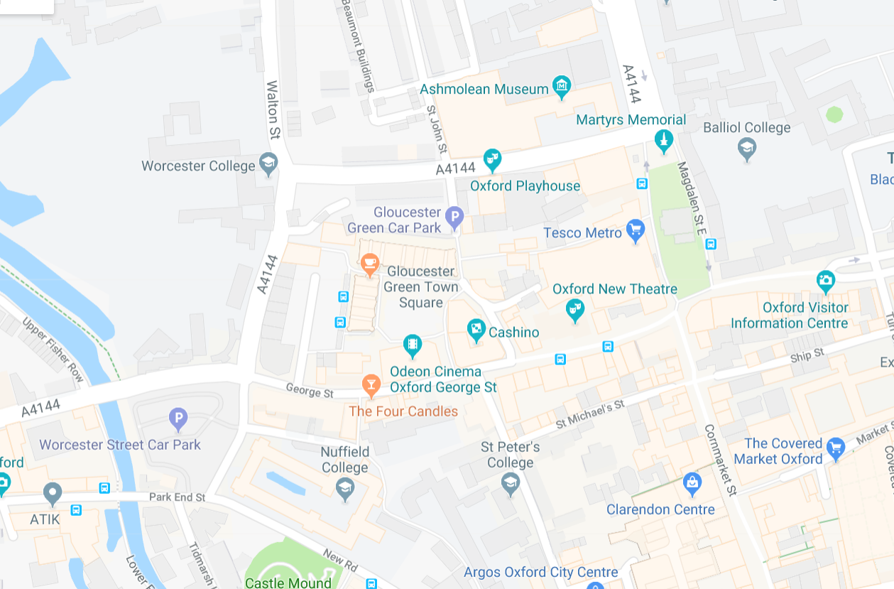
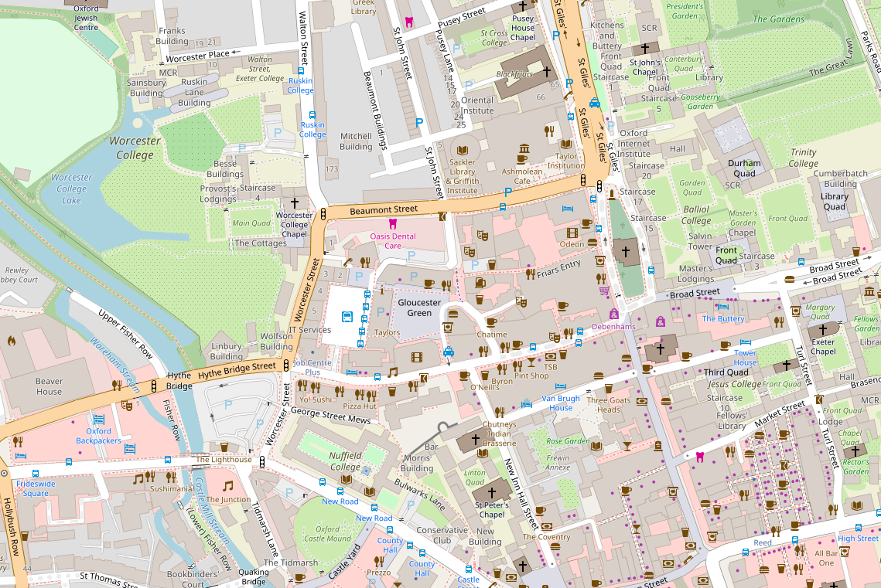
Vandaag:

Slide 24
Wat is OpenStreetMap?
Een geospatiale databank die iedereen mag gebruiken
Een erg mature kaart...
… met veel tools, goeie ondersteuning en veel toepassingen

Slide 25


Slide 26
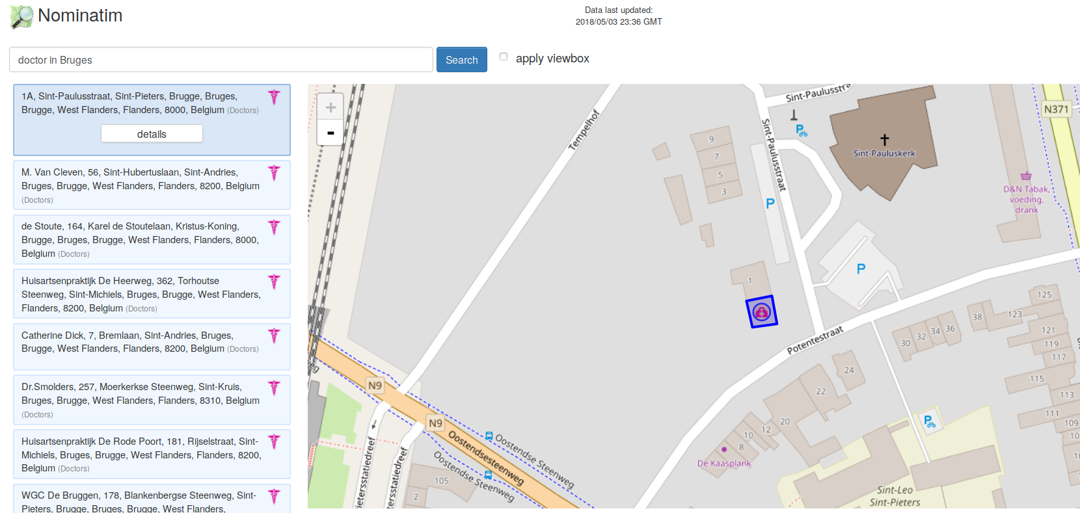

Slide 27


Slide 28


Slide 29




Slide 30



Slide 31


Slide 32


Slide 33


Slide 34
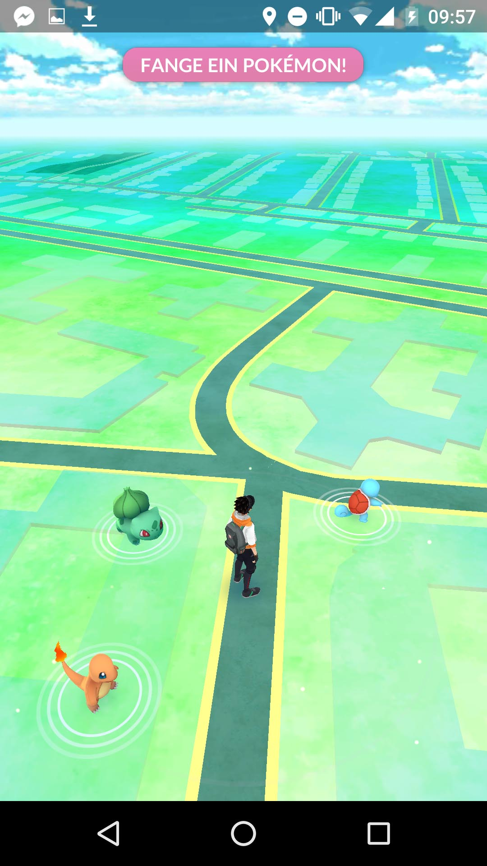

Slide 35
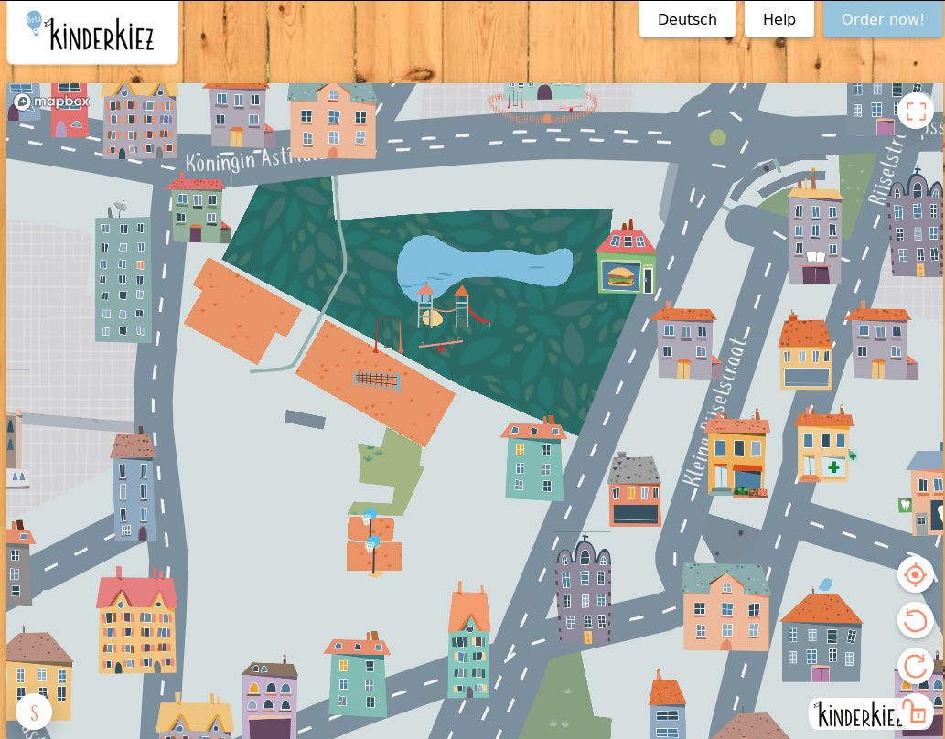

Slide 36

Szell, M. (2018). Crowdsourced Quantification and Visualization of Urban Mobility Space Inequality. Urban Planning, 3(1), 1-20. doi:http://dx.doi.org/10.17645/up.v3i1.1209

Slide 37




Slide 38
Wat is OpenStreetMap?
Een kaart die levens redt en verandert
Een manier van werken waar radicaal samenwerken centraal staat:
elke bijdrage wordt hergebruikt, op ontelbaar veel manieren

Slide 39
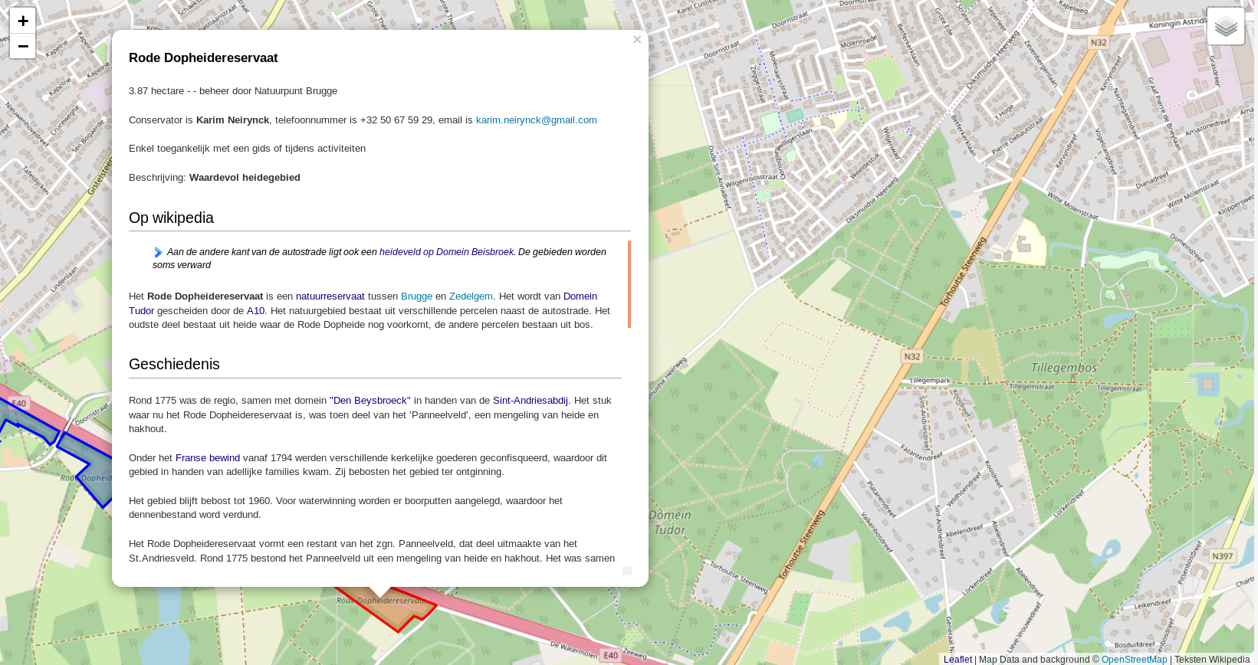

Slide 40

De Huisregels

Slide 41
OSM-data gebruiken
Open Database License (ODbL)
Alle data mag door iedereen gebruikt worden voor elk doel
Verplichting tot bronvermelding
Mix je je eigen data met die van OSM,
wordt je eigen data ook open
(overlays vallen hier niet onder)
Herdistributie mag niet met DRM

Slide 42
OSM-data aanpassen
Drie basisregels
1. Voeg enkel toe wat je op de grond kunt verifiëren
2. Voeg geen data onder copyright toe
dus geen andere kaarten kopiëren, tenzij je toestemming kreeg
3. Wees hoffelijk, gebruik je gezond verstand en
vraag hulp wanneer je iets niet weet

Slide 43
OSM-data aanpassen
Drie basisregels
Wie betaald wordt om te mappen,
wordt gevraagd om dit duidelijk aan te geven
Zo is het duidelijk welke belangen je dient

Slide 44
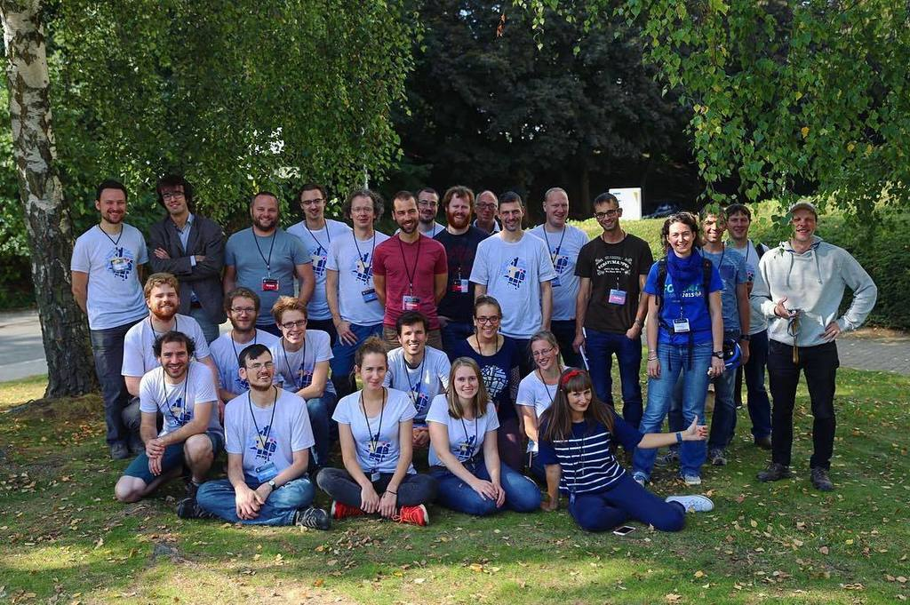
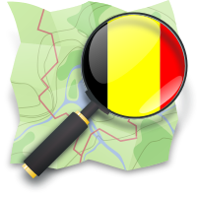
Community

Slide 45
Community
Ook in België zijn is er een actieve groep die OSM intensief gebruikt

Slide 46
Community
Chatkanaal waar je terecht kan met vragen
Uitwisselen tips, tools, nieuwtjes...
...of gewoon de mooie dingen die je hebt gemaakt eens tonen
Nieuwsbrief en regelmatige meetups
Samen staan we sterk!
Word lid op
OpenStreetMap.be

Slide 47
Community wereldwijd
Wekelijkse nieuwsbrief: weeklyosm.eu
Westtoer showcasen: een artikeltje met jullie kaarten?
Word lid van de Foundation
  Je lidgeld betaalt de servers
  Je krijgt stemrecht

Slide 48
Community wereldwijd
Samen lobbyen
Open wordt bedreigd (copyright directive en verplichte, automatische filters)

Slide 49

De OSM-infrastructuur

Slide 50
Dataflow
OpenStreetMap.org Database

Slide 51
Dataflow
small changes
OpenStreetMap.org Database
t
Contributors

Slide 52
Dataflow
OpenStreetMap.org Map
t
small changes
OsmAnd app
OpenStreetMap.org Database
t
t
overpass-turbo.eu
t
t
researchers
t
Contributors
t
Wikipedia
t
Pokemon Go
….....
….

Slide 53
Database
Geospatiale data

Slide 54
Database
Geospatiale data
Lijnen en punten
+
wat stellen die lijnen
en punten voor?

Slide 55

Datamodel: Punten

Slide 56
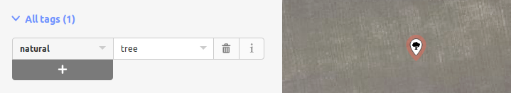
Datamodel: Punten

Slide 57
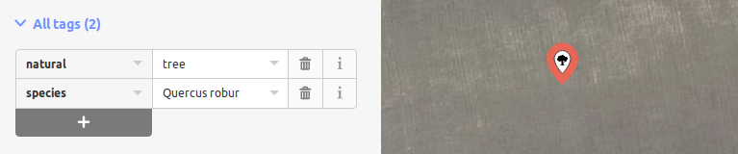
Datamodel: Punten

Slide 58

Datamodel: Punten
De eigenschap die we beschrijven (Key)
De waarde van die eigenschap
(Value)

Slide 59

Tijd voor praktijk

Slide 60
Getting started
Installatie + downloaden kaarten
Op OpenStreetMap.org (terwijl de kaarten downloaden)
  Account maken
  Profielinfo updaten
  Diaries en traces
OsmAnd: opzetten + uitleg
  Navigatie, zoeken, POIs tonen, markers, help-functie...
  GPX tracks, Editing
  Quick-Actions (Notes, bankjes, ...)
Streetcomplete

Slide 61
Op naar buiten!
Er is een leuk parkje hiernaast!
Let’s go mapping!

Slide 62
Terug binnen
Uploaden van trace
Verwerken van notities
Uploaden van notes en wijzigingen
iD

Slide 63
Datamodel
Tags, Lijnen, Oppervlakten

Slide 64
Datamodel: Punten
De eigenschap die we beschrijven (Key)
De waarde van die eigenschap
(Value)

Slide 65
Welke tag gebruik ik?
Waar vind ik de tag
Laat de editor je helpen

Slide 66
Welke tag gebruik ik?
Waar vind ik de tag
Laat de editor je helpen
Zoek op de wiki (wiki.osm.org)

Slide 67
Welke tag gebruik ik?
Waar vind ik de tag
Laat de editor je helpen
Zoek op de wiki (wiki.osm.org)
Vraag het aan je collega’s
Vraag het op de chat of het forum

Slide 68
Welke tag gebruik ik?
Waar vind ik de tag?
Laat de editor je helpen
Zoek op de wiki (wiki.osm.org)
Vraag het aan je collega’s
Vraag het op de chat of het forum
Vindt iets uit (samen met de community)

Slide 69
Welke tag gebruik ik?
Waar vind ik de tag?
Laat de editor je helpen
Zoek op de wiki (wiki.osm.org)
Vraag het aan je collega’s
Vraag het op de chat of het forum
Vindt iets uit (samen met de community)

Slide 70
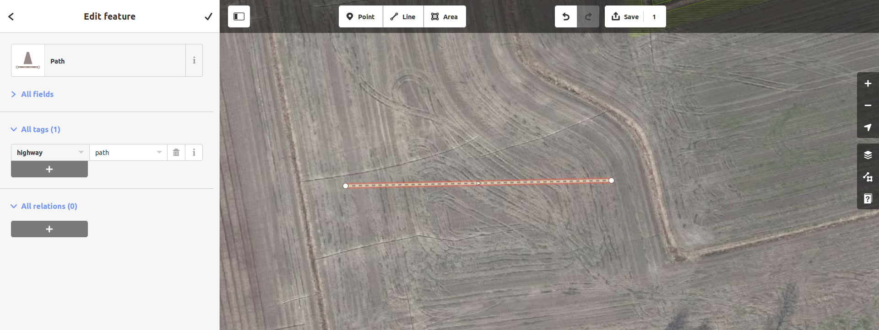
Lijnen

Slide 71
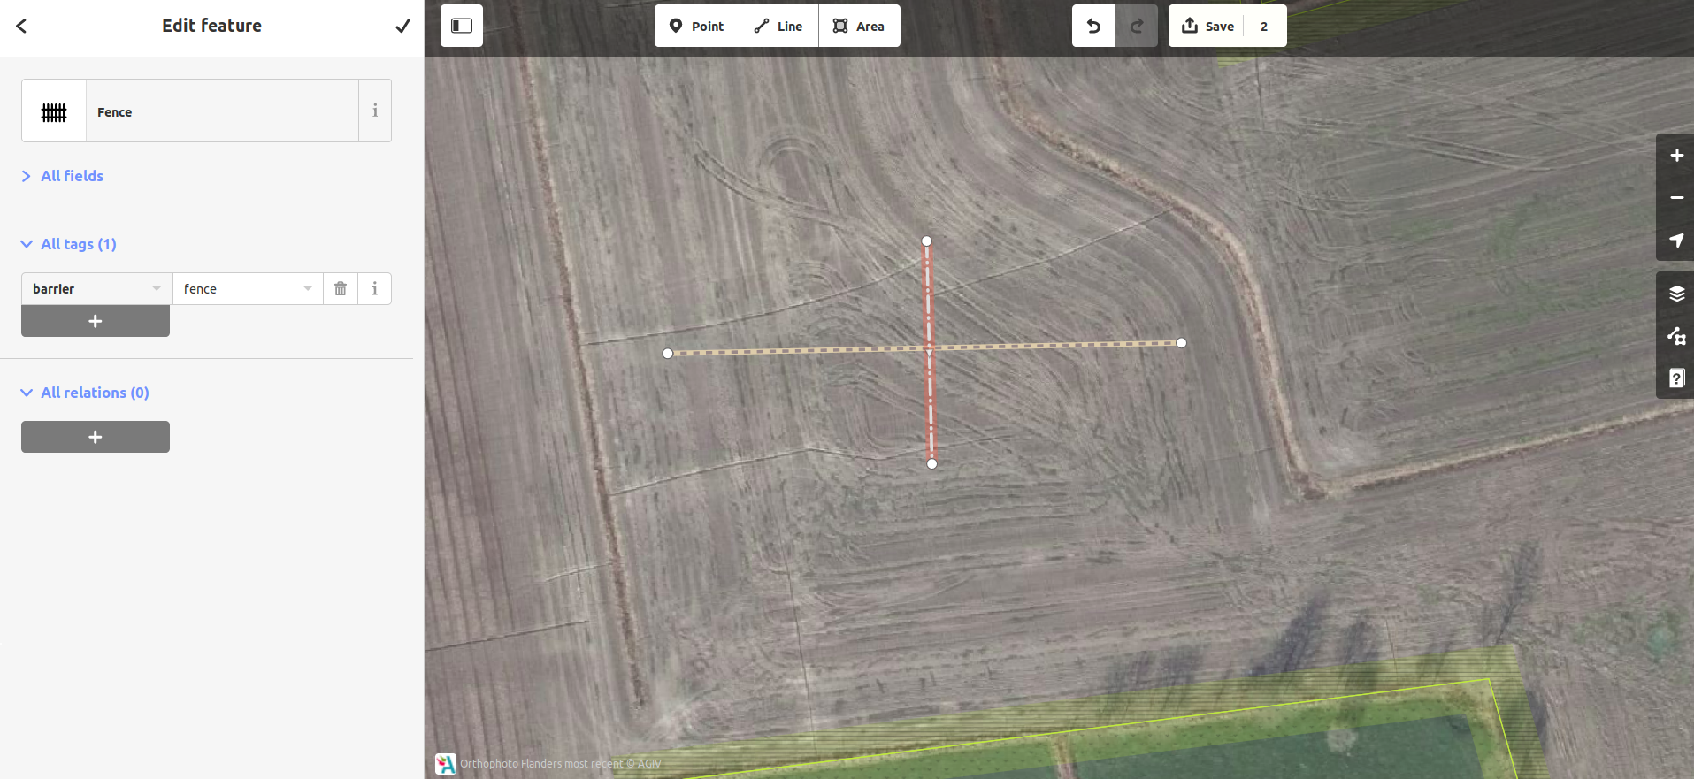
Lijnen

Slide 72
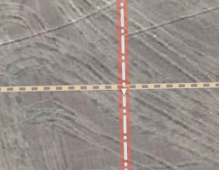
Lijnen

Slide 73
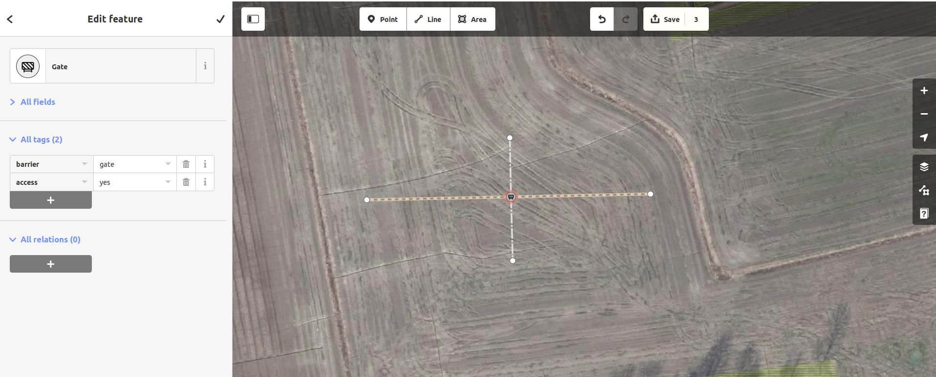
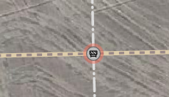
Lijnen

Slide 74
Intermezzo: data queryen
Snel een kaartje nodig met daarop alle XYZ?
Overpass-turbo has you covered!

Slide 75
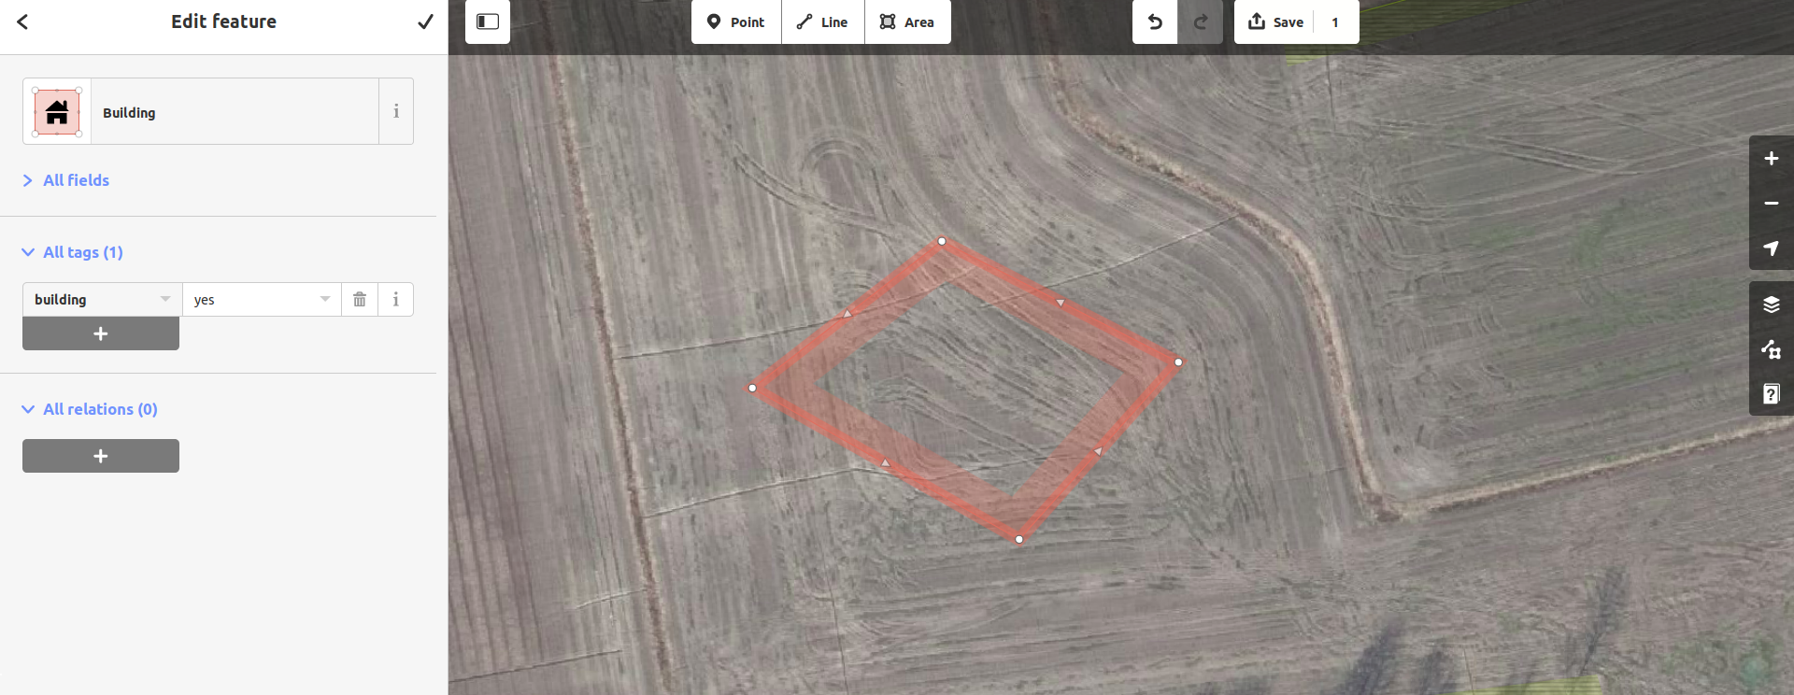
Oppervlakten

Slide 76
Oppervlakten

Slide 77

Oppervlakten
© Hanna-Barbera

Slide 78
Oppervlakten
Stiekem een lijn waarvan eind- en beginpunt zelfde zijn
Tag geeft aan dat het een oppervlakte is

Slide 79
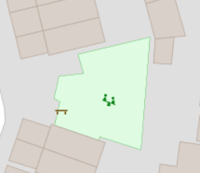
Oppervlakte of punt?
Hetgeen het meeste informatie heeft: oppervlakte

Slide 80
Water: oppervlakte of lijn
Beekjes en afwateringskanaaltjes: lijn
Van zodra een grotere oppervlakte: oppervlakte
Indien bevaarbaar: beiden
  Routeplanners hebben de lijn nodig om de boot/kano/kajak
  over te sturen
Grote waterdelen zoals kanalen:
  Verschillende oppervlakten om te kleuren
  Één lange lijn met eigeschappen als naam
  Soms multipolygon

Slide 81
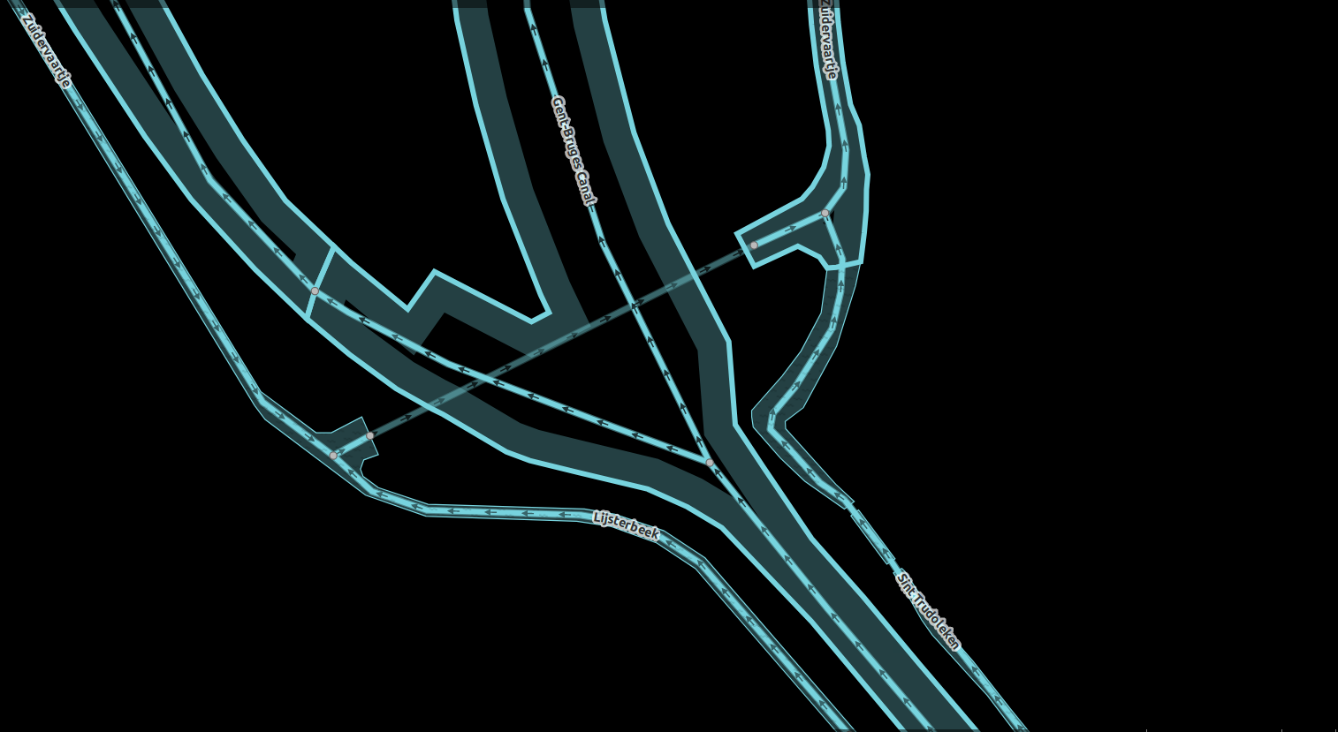

Slide 82
Advanced editing
Herwerken van oppervlaktes
Splitsen van oppervlaktes
Bijwerken van landuse

Slide 83
Advanced editing: relaties
Een relatie groepeert verschillende andere features en beschrijft gemeenschappelijke eigenschappen
  Deze wegen vormen samen deze fietsroute
  Deze lijnen vormen samen een oppervlakte
Features kunnen zelf ook nog onafhankelijke eigenschappen hebben
  Weg “A” heeft asfalt, weg “B” heeft beton

Slide 84
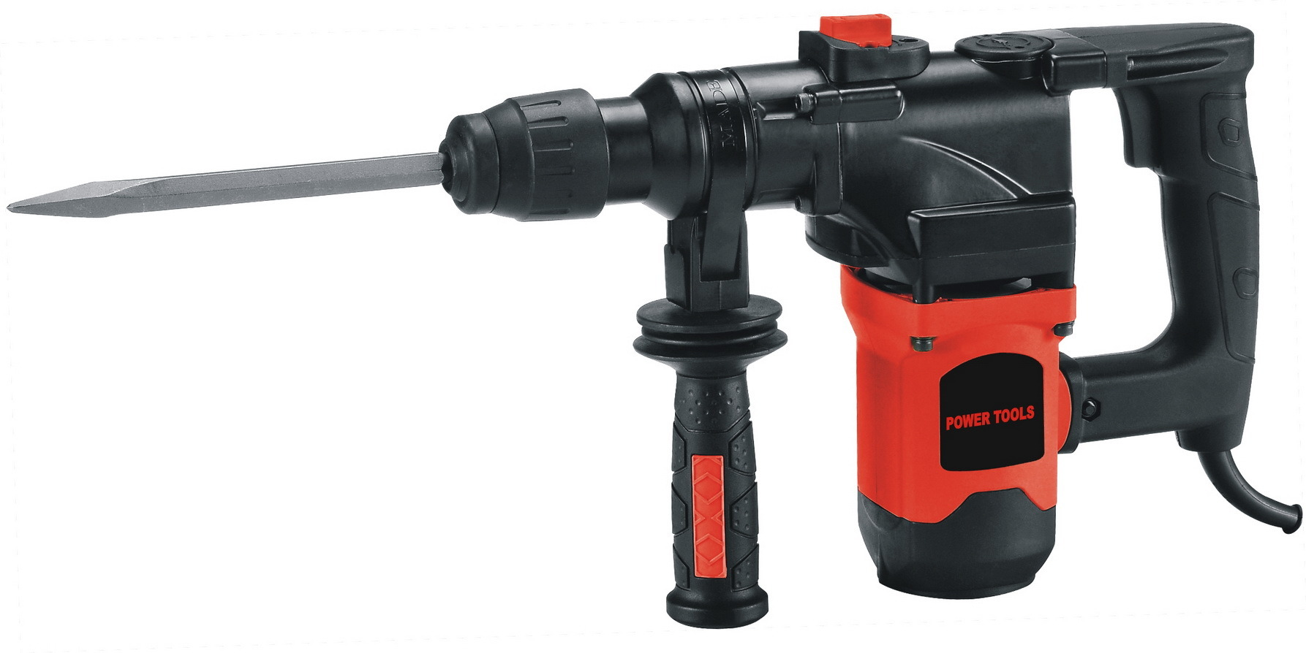
JOSM

Slide 85
JOSM
Josm.openstreetmap.de
Map-Paint-style: new-basic-style
PicLayer-plugin
Editeren

